Slide 1
Srednjovjekovni gradovi

Slide 2
Srednjovjekovni gradovi
Imali su od nekoliko stotina do nekoliko hiljada stanovnika
Zbog čestih ratova bili su ograđeni visokim zidinama sa kulama
Pripadale su im oranice izvan gradskih zidina

Slide 3
Srednjovjekovni gradovi
Ulice su bile tijesne, krivudave i neosvijetljene .
Kuće su bile dizane na više spratova,u prizemlju se nalazila radnja

Slide 4
Srednjovjekovni gradovi
Ulicama su lutale svinje, guske i kokoši tražeći otpatke hrane koje su građani bacali kroz prozor svoje kuće.Ulice su bile blatnjave i samo se konjanik spašavao duboke kaljuge.

Slide 5
Srednjovjekovni gradovi
Najveći dio stanovništva činile su zanatlije.
Zanatlije istog zanimanja imale su svoja udruženja koja su se zvala esnafi ili cehovi.
Vlasnik zanatske radionice bio je majstor,njegov pomoćnik zvao se kalfa,a učenici šegrti.
Postojali su esnafi pekara, kovača,tkača,zidara.

Slide 6
Esnafi ili cehovi

Slide 7
Srednjovjekovni gradovi
Kao i zanatlije i trgovci su imali svoja udruženja koja su se zvala hanze ili gilde. Cilj ovog udruženja bio je da štiti trgovce i njihovu robu na putovanjima. Trgovina se uglavnom obavljala na sajmovima.

Slide 8
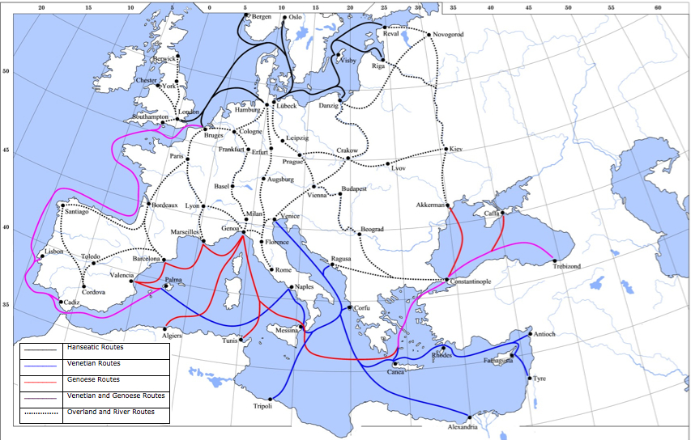

Slide 9
Robno-novčana privreda
Pojava novca omogućila je da se zanatski i poljoprivredni proizvodi mogu prodati i kupiti pa je tako nastala robno- novčana privreda.
Javlja se novo zanimanje bankarstvo.

